Slide 1
ỦY BAN NHÂN DÂN QUẬN 8
TRƯỜNG MẦM NON VƯỜN HỒNG
NỘI DUNG HỌC NGÀY THỨ NĂM 25/02/2021
HOẠT ĐỘNG LÀM QUEN VỚI TOÁN: “CẶP ĐÔI”
LỨA TUỔI: 25 – 36 THÁNG

Slide 2
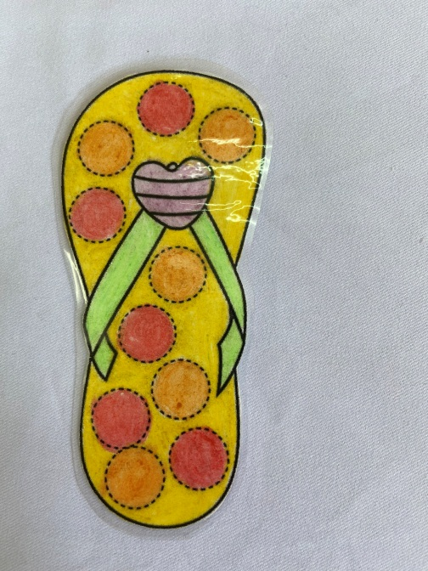
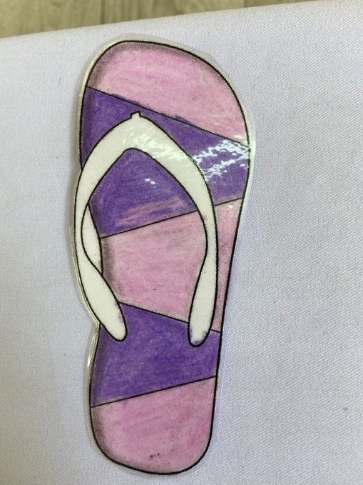
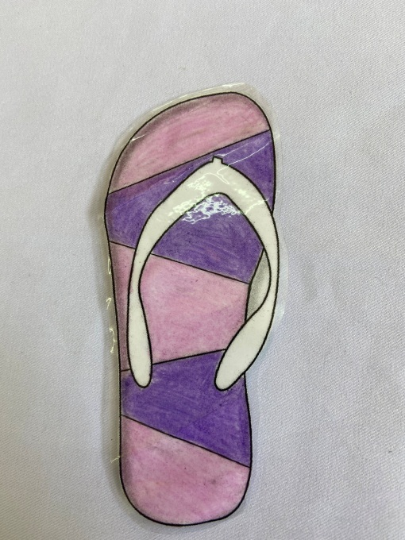
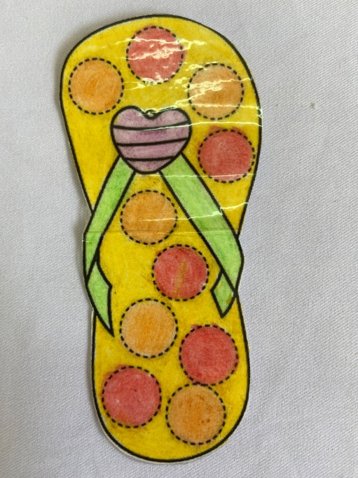
CẶP ĐÔI

Slide 3
